Slide 1
Декабрь 2020
Бриф на выполнение тестового задания по ведению соц. сетей для клиентов МСБ

Slide 2
Продвигаемый продукт: РКО
суть продукта
РКО – это комплекс услуг, направленный на удовлетворение потребностей бизнеса. Обеспечивает оперативное и бесперебойное движение денежных потоков. Включает в себя несколько направлений:
расчетный счет для перевода и получения денег;
интернет- и торговый-эквайринг, позволяет принимать платежи онлайн и расплачиваться безналично;
валютный контроль, необходимый для тех, кто работает с иностранными партнерами;
зарплатный проект, нужный тем, у кого есть штат своих сотрудников;
корпоративные карты, удобные для оплаты представительских и хозяйственных расходов вашего бизнеса (такими картами можно платить, так же они позволяют снимать наличные деньги через банкомат);
кредиты для бизнеса по льготной ставке 8,5% при открытии РКО для поддержки бизнеса и предпринимателей;
интернет-банкинг, позволяет работать с банком удаленно.
Подробнее: https://www.mtsbank.ru/malomu-biznesu/raschetny-schet/

Slide 3
Продвигаемый продукт: РКО
суть продукта
Инсайт
Я открываю РКО, чтобы чувствовать себя уверенно и независимо; чтобы делать то, что мне хочется, и не тратить времени на то, что я вынужден делать.
УТП
Счет для бизнеса за 5 минут. Получи реквизиты сразу после заявки, без визита в офис.
Механика оформления
Онлайн-заявка на сайте МТС Банка, доставка документов на дом или в офис МТС Банка.
Выгоды для клиентов
Открытие счёта — 0 ₽
Минимальный тариф за обслуживание — 0 ₽
Снятие наличных до 1 000 000 ₽ — бесплатно!
Переводы физ. лицам до 1 000 000 ₽ — бесплатно!
Подарки и бонусы для бизнеса от партнеров банка
Карта для бизнеса
Депозиты до 7%
Кредит для бизнеса по льготной ставке от 8,5%
Платежи без ограничений
Скидка на услуги связи от МТС
Помощь в регистрации бизнеса

Slide 4
Продвигаемый продукт: РКО
целевая аудитория
Описание сегмента
Владельцы малого и среднего бизнеса от 18 до 50 лет, М 68% Ж 32%.
Представителями также выступают бухгалтеры от 23 до 50 лет, М 14% Ж 86%.
Они помогают в ведении бухгалтерии и отчетности, принимают решение в выборе РКО.
Финансовые характеристики
Наиболее активные пользователи собственных средств, редко используют кредиты наличными для бизнеса, используют кредитные карты и кредиты, оформленные на физическое лицо.
Приоритетные регионы
Москва, Санкт-Петербург, Нижний Новгород, Самара, Уфа, Новосибирск, Челябинск, Краснодар, Екатеринбург, Ростов-на-Дону, Омск, Владивосток.

Slide 5
Продвигаемый продукт: РКО
целевая аудитория
Барьеры
— Долгое открытие
— Дорогое обслуживание
— Неудобное приложение, скудный функционал
— Плохие отзывы (короткий операционный день,
долгое время на совершение переводов)
— Низкие рейтинги
Считают важными эти функции:
— Переводы средств внутри банковских приложений
— Пополнения счета через банкомат
— Формирования справок для отчетности
— Переводы и пополнения в расширенное время
Факторы выбора банка
— Стоимость обслуживания
— Выгодные условия по кредитованию
— Удобный и функциональный мобильный и интернет-банк
— Скорость и качество обслуживания
— Стабильность банка
— Сопровождение клиентов на протяжении всего
времени обслуживания банком
— Консультации 24/7
— Качественные услуги
— Возможность решать вопросы онлайн, без визита в банк
— Положительные отзывы о банке и рекомендации от
знакомых

Slide 6
Продвигаемый продукт: РКО
целевая аудитория
Наличие продуктов
— Расчетный счет
— Эквайринг
— Касса
— Зарплатный проект
— Онлайн бухгалтерия
— Золотая карта для бизнеса + кэшбэк по карте
Больше всего не устраивает в продуктах
— Большие комиссии за обслуживание
— Непонятные тарифы
Потребности
— Оперативное открытие РКО
— Удобный мобильный и интернет-банк
— Широкий функционал

Slide 7
Задачи
Коммуникационная цель
Сформировать знание о продукте и замотивировать на целевое действие — оформление РКО в МТС Банке.
Бизнес-цель
Привлечь поток запросов на открытие РКО в МТС Банке.
Задание
1. Создание 3 постов для группы Facebook МТС Банка (текст + визуал) в стилистике соц. сетей Банка для МСБ:
1 пост — с целью максимального вовлечения аудитории;
2 пост — с целью максимального трафика на сайт Банка;
3 пост — лонгрид с нативной рекламой продвигаемого продукта, цель — макс. дочитываемость.
2. Формирование ответов на 5 комментариев к постам в соц.сетях Банка (см. сл. слайды).
3. Подбор 3 блогеров, подходящих ЦА продукта, с указанием их стоимости.
4. Разработка ключевых элементов стратегии продвижения бренда МТС Банка в TikTok: креативная концепция ведения соц. сети с привлечением нужной ЦА, прогноз по затратам на производство контента и рекламу, прогноз по охватам (см. сл. слайды).

Slide 8
Материалы
Работа с комментариями. Задание
1. Александр: Звучит красиво, жаль, что это мтс-банк, который свои то технические проблемы решить не может, не то что наши.
4. Пётр: Такого дерьма как мтс банк нигде больше нет!!! Давая в рассрочку, молча впихивают свои сраные страховки а после месяц бегай отказывался от них. И при досрочном погашении я еще и должен остаюсь. А о том что б дозвониться вообще молчу. Надеюсь вас прикроют.
2. Ольга: Горячая линия не работает.... печально очень печально. это вы так помогаете людям с каникулами по отсрочке.... А если у вас заемщик пенсионер... ей ехать к вам как оплачивать кредит? Сначала по пути штраф об обязательной изоляции пенсионеров. а потом еще и кредит)
5. Алена: А я 6 ноября избавляюсь от МТС полостью дастали с плохим интернетом
3. Иосиф: Месяц назад взял у Вас кассу в аренду. До сих пор не могут подключить Егаис (транспортный модуль). Экваринг по факту настраивали 2 (!!!) недели. И это после всех писем и заявлений. (А аренда капает!) Каждый звонок в службу поддержки- одинаковый шаблонный ответ- Вам перезвонят. И знаете что потом? А ничего! Никто больше не перезванивает. Никогда! У меня 5 обращений в СП- и всем просто плевать!пс. Егаис так и не работает.

Slide 9
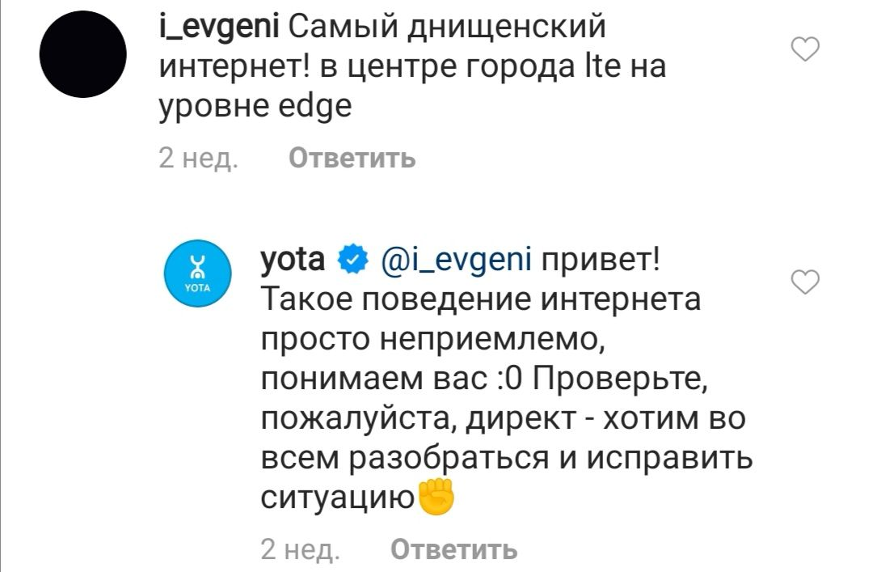
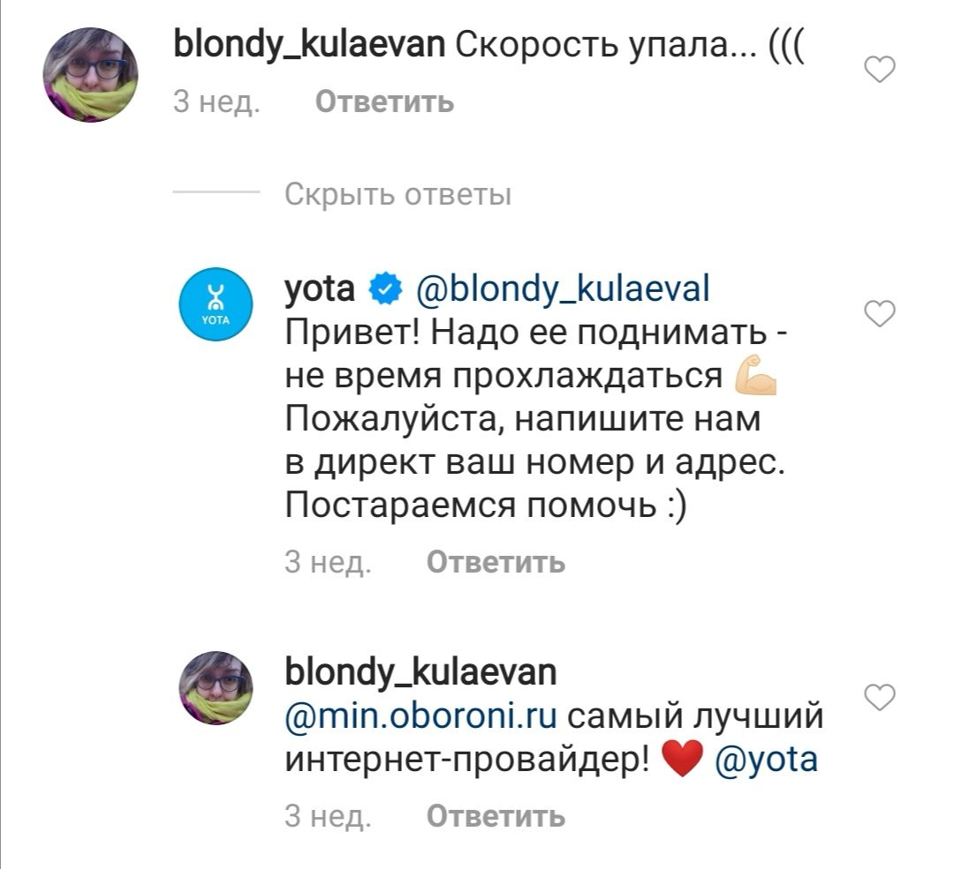
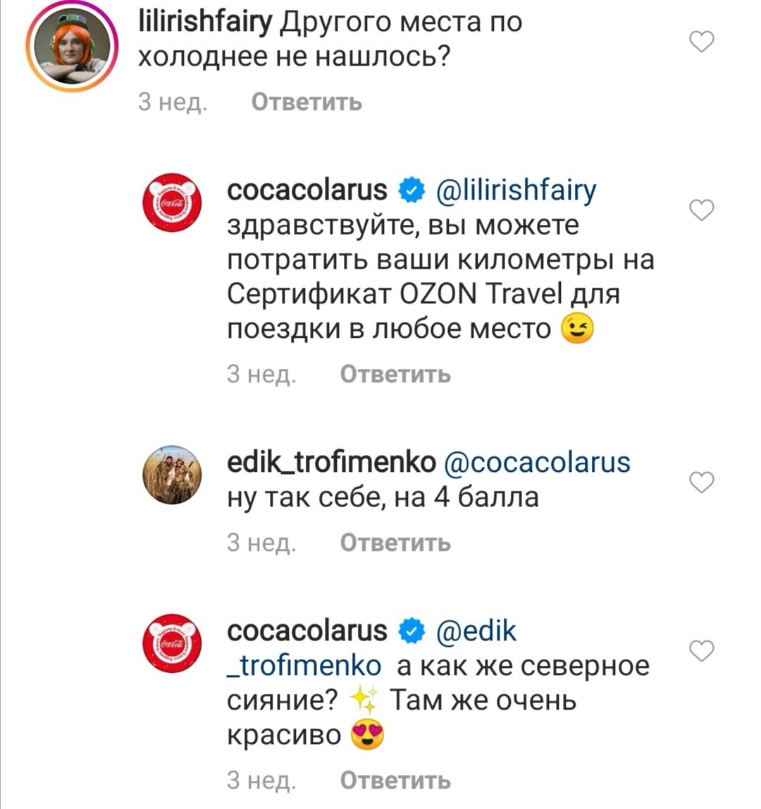
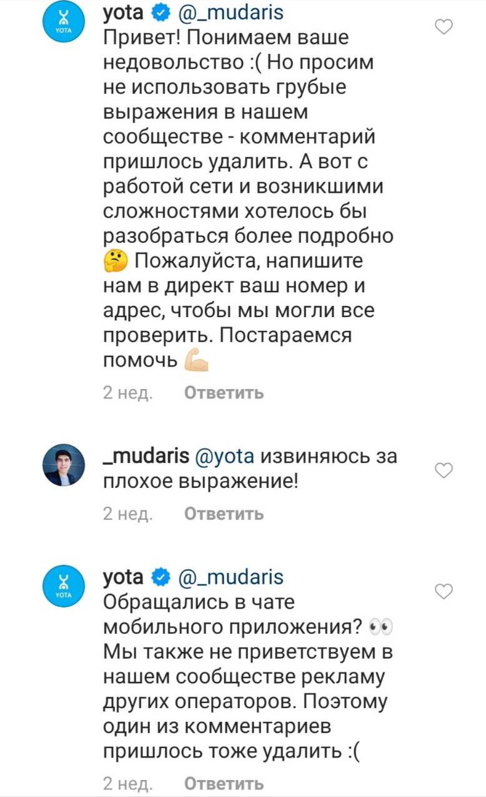
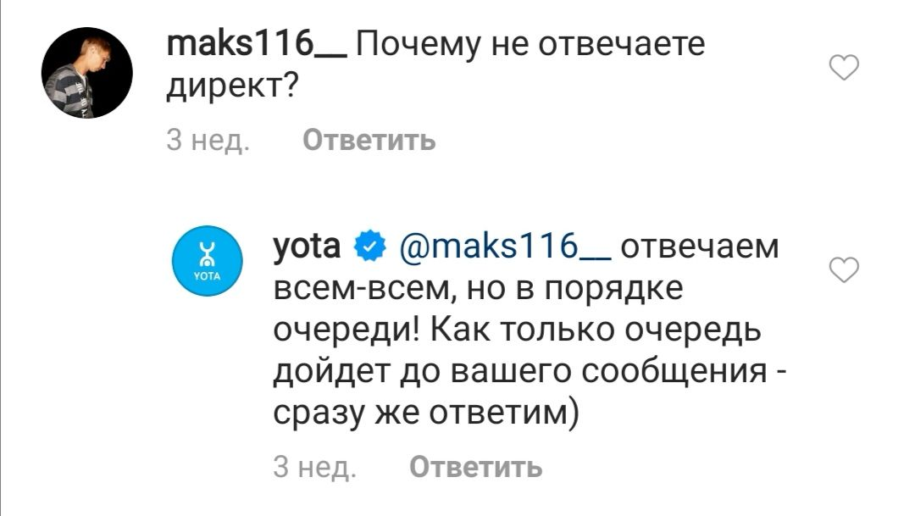
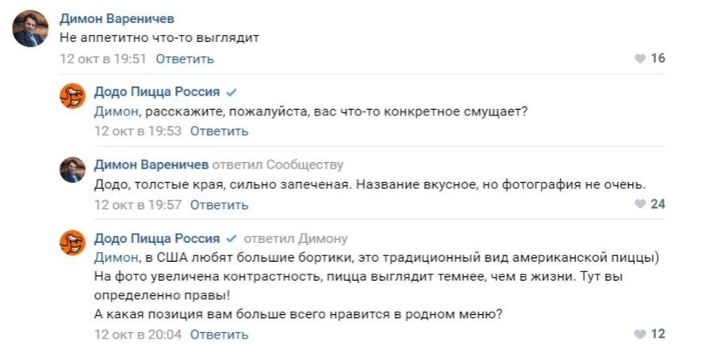
Материалы
Работа с комментариями. Референсы

Slide 10
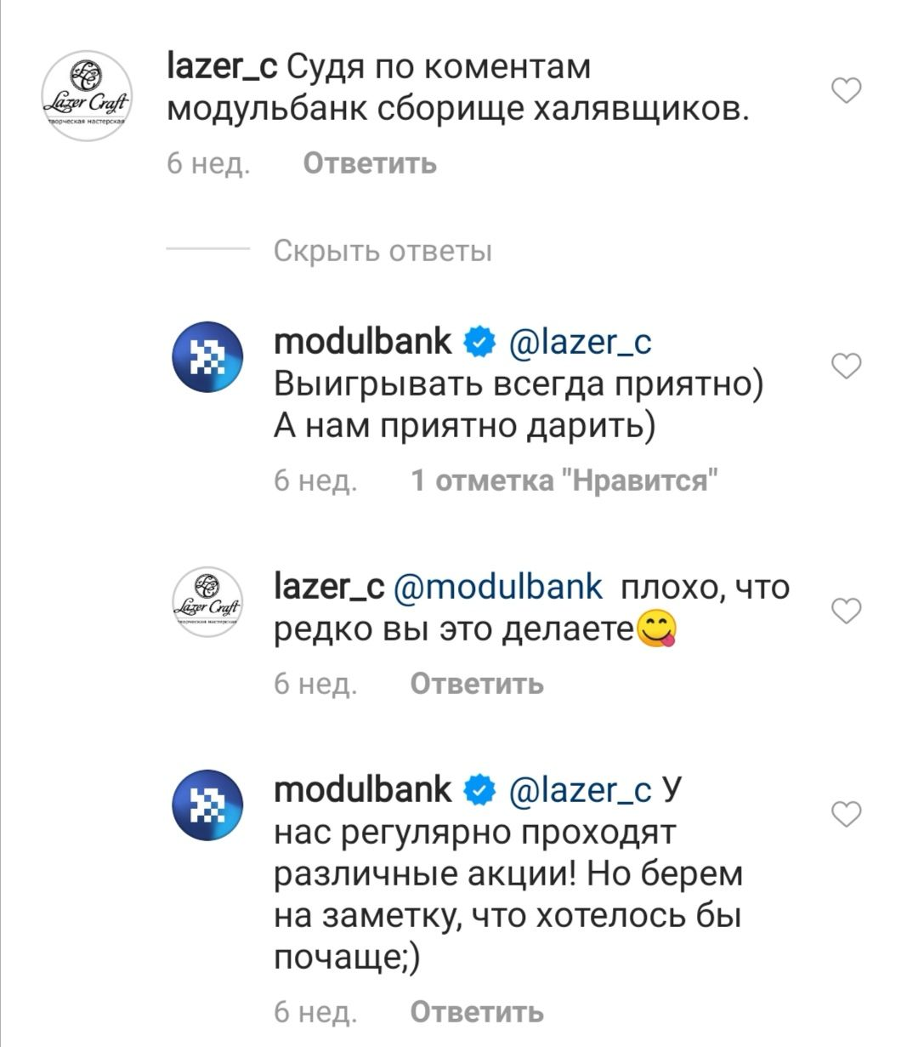
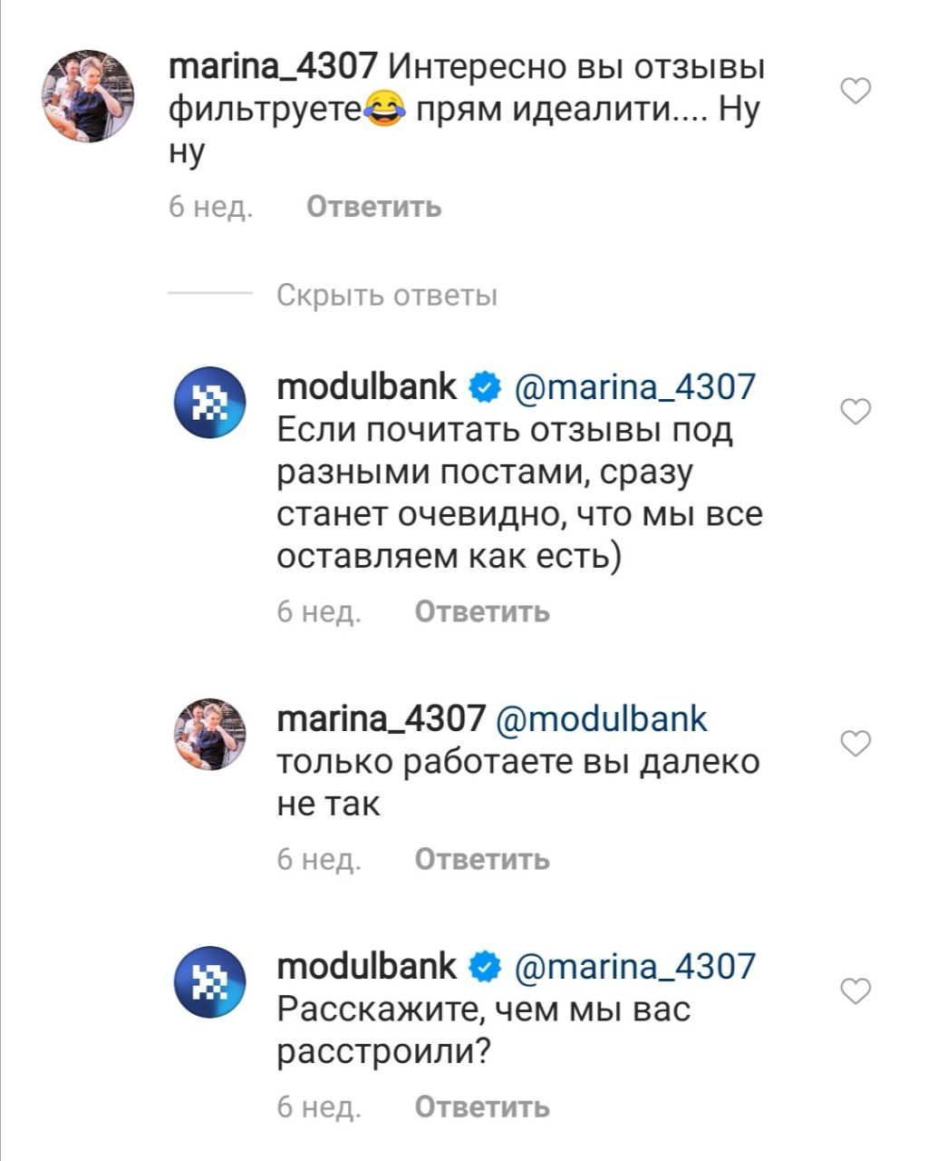
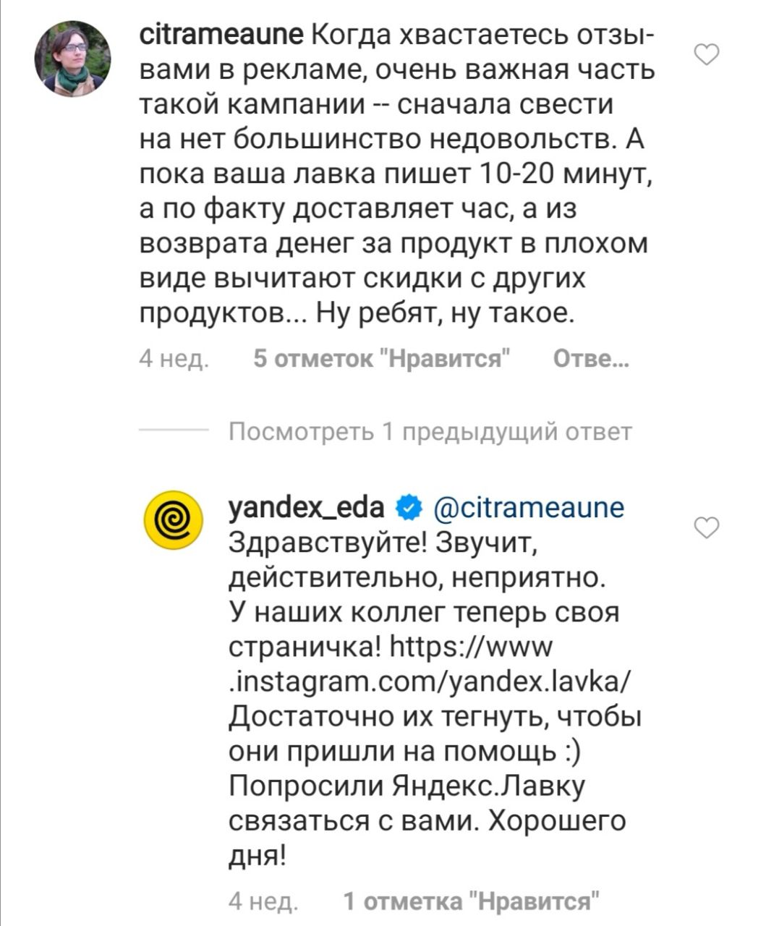
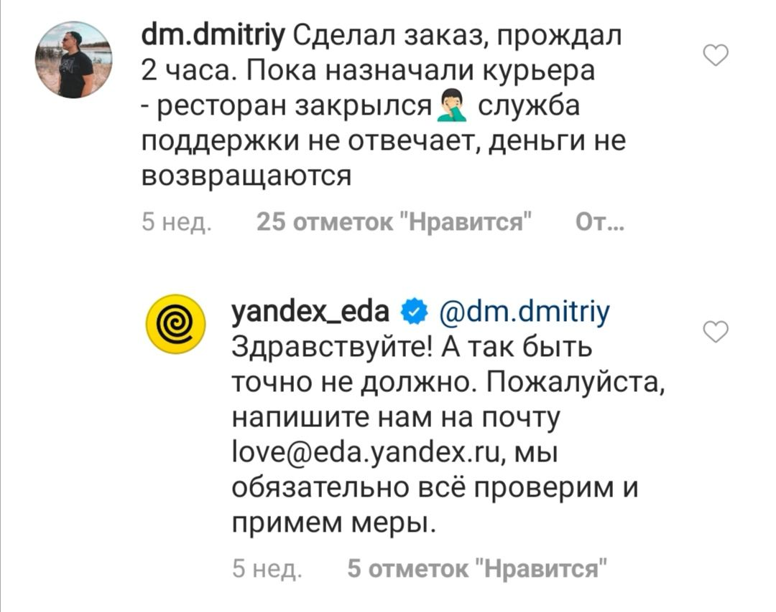
Материалы
Работа с комментариями. Референсы

Slide 11
Материалы
Развитие канала TikTok
Вводные данные:
Бюджет на год — 5 млн рублей;
ЦА = ЦА продвигаемого продукта (РКО).
Разработка ключевых элементов стратегии:
Креативная концепция ведения аккаунта;
Просчёт наличия ЦА в TikTok;
Рекомендуемая частота публикаций/месяц;
Распределение бюджета: стоимость продакшна + стоимость таргета (пост/месяц);
Ожидаемое кол-во просмотров (пост/месяц);
Ожидаемый прирост подписчиков/месяц.
Цели:
Кол-во подписчиков к концу года — 50 000 человек;
Максимальные охваты ЦА;
Увеличение лояльности клиентов Банка;
Рост узнаваемости бренда;
Увеличение трафика на сайт.

Slide 12
Методика оценки, требования
1. Все разработанные материалы должны соответствовать:
коммуникационной и бизнес-цели;
целевой аудитории;
площадке размещения;
условиям задания.
2. Критерии оценки:
грамотный, логично выстроенный текст;
яркие, запоминающиеся и понятные визуалы;
верно подобранный ToV и тактика общения с подписчиками: дружелюбные, остроумные, «гасящие» негатив ответы;
соответствие выбранных блогеров ЦА продукта, вовлеченность аккаунта, стоимость охвата, аргументация выбора;
интересная и понятная концепция ведения аккаунта TikTok, кол-во ожидаемых просмотров, величина ожидаемого прироста подписчиков, реалистичность и соответствие друг другу всех перечисленных факторов.

